Slide 1
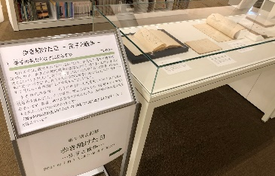
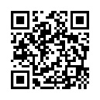
さいたま市立大宮図書館
文学ボランティア募集
大宮図書館文学資料コーナーでは、郷土ゆかりの文学者の企画展示や資料の収集を行っています。
【任 期】2024年4月1日～2026年3月31日
【活動日時】毎月第2木曜日 9時～11時30分
【活動場所】大宮図書館
【対 象】・郷土の文学に興味がある方
・簡単なパソコン作業が可能な方
・2年間継続して活動ができる方
・18歳以上の方（2024年4月1日現在）
【定 員】 3名(先着順)
【募集期間】 2024年1月5日(金)～2月29日(木)
9:00から電話または直接カウンターまで
【お問合せ】大宮図書館 048-643-3701
活動内容
大宮図書館所蔵の文学資料の整理、定期的に行っている
展示のお手伝いなど。
大宮図書館
Twitter
大宮図書館
ホームページ
さいたま市立大宮図書館
〒330-0843 さいたま市大宮区吉敷町1-124-1 電話番号：048-643-3701

Slide 2
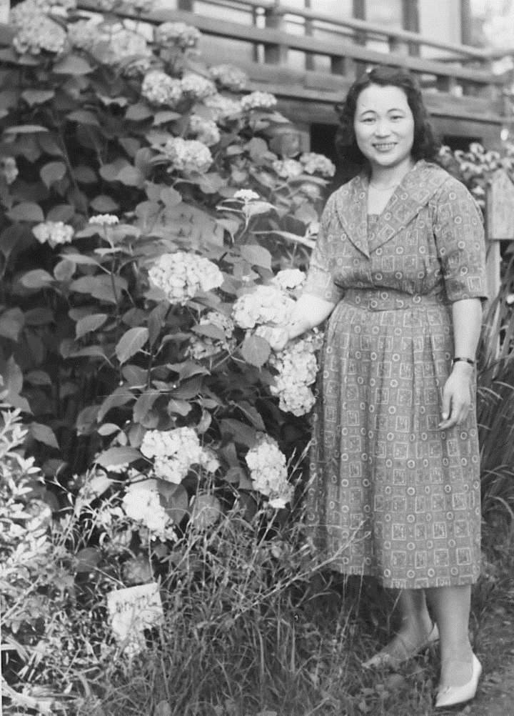
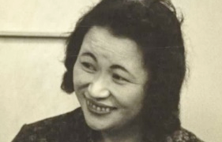
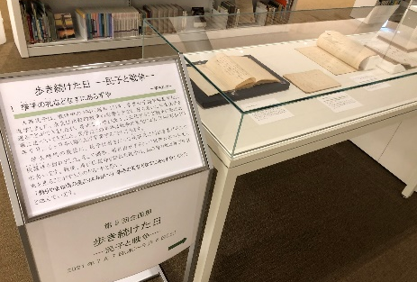
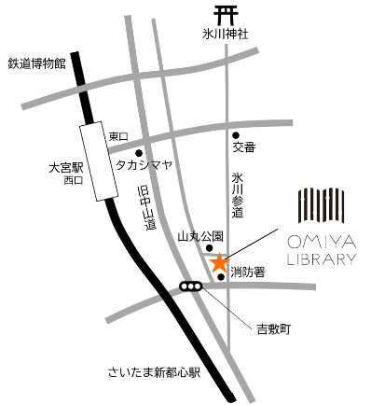
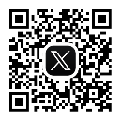
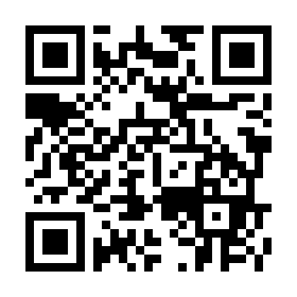
OMIYA LIBRARY Literary materials corner
さいたま市立大宮図書館
文
学
資
料
コ
ー
ナ
ー
おおにし
たみこ
歌 人
大西 民子
（ 1924 ー 1994 ）
戦後を代表する女流歌人のひとり。
岩手県盛岡市出身。
岩手県立釜石高等女学校(現・岩手県立釜石高等学校)の教員を経て、25歳の時に大宮へ移り住み、亡くなるまでの40年間、歌人としての活動を続けました。
第一歌集『まぼろしの椅子』は自身の日常生活を赤裸々に詠んだ内容で注目を集めました。
『風水』で迢空賞を受賞。紫綬褒章受章。享年69。
1996年に大西民子の関係者より原稿や本などの資料約1万点が大宮市(現・さいたま市)に寄贈されました。
おおみやデジタル文学館
大西民子の作品や年譜をはじめ、直筆資料や音声資料なども、インターネットを通じていつでも閲覧することができます。
より多くの方に大西民子を知っていただければ幸いです。
文学資料コーナー
2019年5月7日、大宮図書館の移転開館に伴い、引き続き大西民子関係資料の整理・保管を行うとともに、新たに文学資料コーナーを設けました。ここでは、大西民子を中心に郷土ゆかりの文学者たちの企画展を行うほか、関連イベントを開催するなど、さいたま市ゆかりの文学をご紹介しています。
【場 所】 さいたま市立大宮図書館 3階 文学資料コーナー
【休 館 日】 年中無休（特別整理期間のみ休館）
【開館時間】 9：00－21：30
【連 絡 先】 048-643 -3701
【交 通】 大宮駅東口から徒歩約15分
大宮図書館
ホームページ
大宮図書館
X(旧Twitter)
おおみや
デジタル文学館
大宮駅東口から駅前通りを東へ進み、旧中山道とのスクランブル交差点を過ぎ、大宮区役所(北)交差点を右折し、約600メートル先、左側にあります。
さいたま市立大宮図書館
〒330-0843 さいたま市大宮区吉敷町1-124-1 電話番号：048-643-3701

